Slide 1
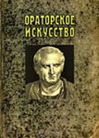
ОСНОВЫ ОРАТОРСКОГО ИСКУССТВА

Slide 2
ПЛАН
1. Понятие об ораторском искусстве.
2. Риторический идеал
3. Законы риторики.
4. Структура ораторской речи.
5. Понятие об интриге
6. Правила завершения речи
7. Ответы на вопросы слушателей
8. Три уровня ораторского искусства («что говорит», «как говорит», «кто говорит».
9. Связанность и контактность речи оратора.
10. Этикет ораторской речи.

Slide 3
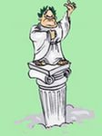
ПОНЯТИЕ ОБ ОРАТОРСКОМ ИСКУССТВЕ
Риторика – одна из самых древних наук на земле, и «царица всех наук»
Время возникновения – V – IV вв. до н.э.
Родина – Древняя Греция
Происхождение слова «риторика» – от греч.
rheo – «говорю»
rhetor – «оратор»
rhetorike – «мастерство ораторской речи»
Синонимы: 1) «ораторское искусство» (лат.)
2) «красноречие» (рус.)

Slide 4
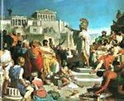
ИСТОРИЯ ТЕРМИНА РИТОРИКА
Древние греки – «искусство убеждать»
(IV – Vв. до н.э.)
Древние римляне – «искусство говорить хорошо»
(I - II в. до н.э.)
Эпоха Средневековья – «искусство украшения
(V – XII вв. н.э.) речи»

Slide 5

СОВРЕМЕННОЕ ТОЛКОВАНИЕ ТЕРМИНА РИТОРИКА (XXI в.)
«КРАСНОРЕЧИЕ» –
1) способность, умение говорить
красиво, убедительно; ораторский
талант; искусное
владение живым словом.
2) искусная речь, построенная на
ораторских приемах;

Slide 6
ПОНЯТИЕ «РИТОРИЧЕСКИЙ ИДЕАЛ»
«Риторический идеал» - образ хорошей речи, существующий в голове оратора.
Составляющие идеала в античности:
1 этос – нравственное начало речи: доброта, хорошие мысли («Если у тебя нет нравственного начала в душе, не говори!..»)
2 логос – мысль и ее логическое оформление с помощью слов
3 пафос – украшение речи
пафос
логос
этос

Slide 7
Риторический идеал современности
Требования к речи и поведению:
говорить четко, логично и ясно;
понимать потребности аудитории и доставлять слушателям удовольствие своей речью;
уверенно чувствовать себя при общении, владеть культурой речи;
владеть голосом, управлять своими эмоциями, вызывать нужные эмоции у аудитории, отвечать на вопросы, слушать;
использовать язык для решения благородных целей и задач.

Slide 8
4 закона риторики
1. Закон гармонизирующего диалога: внимание к адресату, близость содержания речи к интересам и жизни слушателей, конкретность (примеры, образность речи).
2. Закон продвижения и ориентации адресата:
слушатель должен чувствовать, что вместе с говорящим продвигается к цели.
3. Закон эмоциональности: нужно чувствовать и переживать эмоционально сообщаемое.
4. Закон удовольствия: «загадки», которые вместе с говорящим разгадывает слушатель.

Slide 9
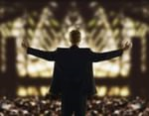
Структура речи
Речь состоит из 3 частей: 1.Вступление. 2.Основная часть. 3. Заключение.
Вступление + заключение должны составлять не более 1/3 всего выступления!
Части речи | Назначение
Вступление | Привлечь внимание слушателей, подготовить аудиторию к восприятию основной части; завоевать доверие, вызвать интерес.
Основная часть | Сообщить информацию.
Заключение | Суммировать сказанное; сделать выводы.

Slide 10
Построение выступления
«Продвижение адресата» (аудитории)
Задача начала речи – создать эмоциональную атмосферу.
7.Заключение
6.Основная
часть
5.Тема(план+
актуальность)
4. Интрига
3. Комплимент
2. Представление
1.Приветствие

Slide 11
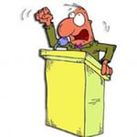
ВСТУПЛЕНИЕ
Типичные речевые приемы для вступления:
изложение плана предстоящей речи;
актуальность темы;
история вопроса.
Ошибки начинающего оратора:
Начинать речь с извинений («Я, конечно, не совсем готов…»)
Рассказать анекдот («Приезжает муж из командировки…»)
Начать без паузы и установления зрительного контакта с аудиторией.

Slide 12
Пример начала выступления
«Здравствуйте, уважаемые студенты!
Уважаемая Анна Петровна! (обращение к преподавателю)»
2. «Меня зовут Иванова Анастасия. Я студентка группы МЕН1-1»
3. «Я рада возможности выступить перед такой замечательной публикой!..» («Я рада видеть улыбки на ваших лицах!»)
4. «Знаете ли вы, что…?»
«Что же такое смартфоны нового поколения?»

Slide 13
5. «Итак, тема моего выступления…»
«Несколько слов о том, почему я выбрала именно эту тему…»
6. «Сегодня мы узнаем…» (план)
Вступление оратора должно захватывать слушателей с пер­вых же слов. Нередко это достигается искусным построением за­чина — самого начала речи.

Slide 14
ПРИЕМЫ ДЛЯ ИНТРИГИ
Интересный факт «Знаете ли вы, что …»или «Задумывались ли вы когда-нибудь над тем, что…».
2. Впечатляющее своими размерами число, в совокупности с приемами сравнения «Стадион «Лужники» вмещает сто тысяч зрителей. Сегодня компания МТС обслуживает десять миллионов абонентов. Это сто стадионов «Лужники».
3. Риторический вопрос «Что такое велосипед?»
4. Прием «Когда я ехал(а) к вам сюда…» (докладчик стал свидетелем случая или разговора, происшедшего непосредственно перед его выходом на сцену).

Slide 15
ПРИЕМЫ ДЛЯ ИНТРИГИ
5. Презентация презентации. «У меня есть 20 минут, чтобы рассказать вам о… Если в ходе моего выступления у вас появятся вопросы, пожалуйста, запишите их, чтобы задать после презентации».
6. Игра на эмоциях (рассказ о том, какие эмоции у вас вызывает событие) «Когда я думаю о весне, я испытываю необыкновенные чувства…»
7. Ведение. «Когда меня попросили выступить…, я задумалась: а что же выбрать?/Я долго думал, как же мне начать свое выступление… Сначала я…"

Slide 16
Интрига («крючок») по А.Ф.Кони
Анатолий Федорович Кони (1844-1927) –
судебный оратор, судья, доктор уголовного права, государственный и общественный деятель, литератор, почетный академик Санкт-Петербургской академии по изящной словесности.

Slide 17
Начало речи А.Ф. Кони о римском императоре
«В детстве я любил читать сказки. Из всех ска­зок на меня особенно сильно влияла одна (пауза) сказка о людоеде, пожирателе детей. Мне, маленькому, было крайне жалко тех ребят, которых великан-людоед резал, как поросят, огромным ножом и бросал в большой дымящийся котел. Я боялся этого людоеда и, когда темнело в комнате, думал, как бы не попасться к нему на обед. Когда же я вырос и кое-что узнал, то...» Далее следуют пере­ходные слова (очень важные) к Калигуле и затем речь по существу. «Скажут: причем тут людоед? А при том, что людоед в сказке и Калигула — в жизни — братья по жестокости»

Slide 18
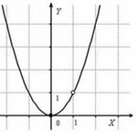
ЗАКЛЮЧЕНИЕ
Уровень концентрации внимания
«Эффект края»: лучше всего аудитория
Запоминает то, что было в начале, и то, что было в конце.
Этапы завершения речи
обобщение ответы на вопросы

Slide 19
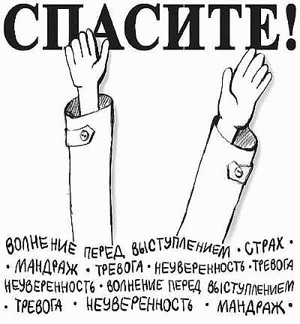
КАК ПЕРЕЙТИ К ОБОЩЕНИЮ (ЗАКЛЮЧЕНИЮ)
Правильные варианты заключения
«Подводя итог всему сказанному…»
«Итак, мы с вами рассмотрели …»
«Еще раз подчеркнем…»
«Резюмируя сказанное, отметим…»
«В результате сказанного можно сделать
следующие выводы…»
Ошибки ораторов:
Оратор не уложился в регламент, и он прерывает свою речь;
«У меня все», «Я закончил».
оратор смотрит в потолок, в окно и молчит

Slide 20
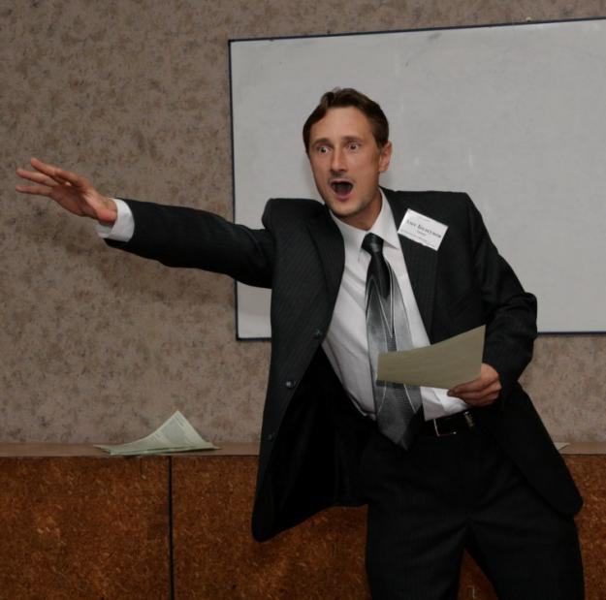
ПРАВИЛА ЗАВЕРШЕНИЯ РЕЧИ
Старайтесь, чтобы завершение вашей речи было:
1. кратким и четким,
2. понятным,
3. энергичным,
4. оптимистичным, позитивным.
И НЕ ЗАБЫВАЙТЕ ПОБЛАГОДАРИТЬ
АУДИТОРИЮ ЗА ВНИМАНИЕ!

Slide 21
ОТВЕТЫ НА ВОПРОСЫ
«А теперь я с удовольствием отвечу на вопросы…»
Правила:
Никогда не говорите, что не хотите отвечать на вопросы.
Начните с фразы: «Спасибо за интересный вопрос» (тонкий комплимент интеллектуалу).
Побуждайте задавать вопросы: «Итак, еще вопрос! Пожалуйста! Рад(а) буду ответить на вопросы, особенно каверзные!» (взаимодействие с залом).

Slide 22

ОТВЕТЫ НА ВОПРОСЫ
4. Маловразумительный вопрос. Попросите повторить («Итак, Ваш вопрос»). Повторите сами.
5. Вопросов нет – помогите аудитории.
Примените прием: «Меня часто спрашивают» или «Перед началом выступления мне задали вот такой вопрос» (иллюзия ответов на заданные вопросы).
6. Заранее договоритесь с кем-нибудь из группы задать Вам вопрос (умный оратор).

Slide 23
УРОВНИ ОРАТОРСКОГО ИСКУССТВА
Выделяют 3 уровня ораторского искусства:
I. «Что говорить»
II. « Как говорить»
III. «Кто говорит»
Уровень 1. Владение материалом («что говорить») | Грамотная речь (соблюдение лексических, грамматических, орфоэпических норм) Словарный запас Композиция (вступление, основная часть, заключение) Содержание речи

Slide 24
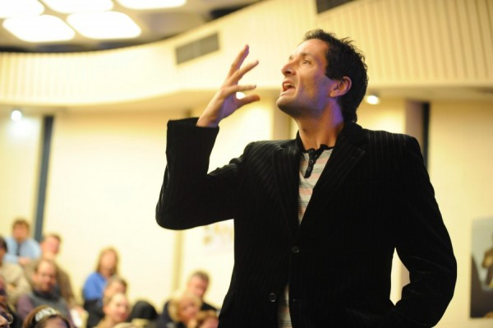
Владение собой
Уровень 2. Владение собой («как говорить») | Естественность поведения оратора Техника речи (голос, дикция, интонация) Контакт с аудиторией

Slide 25
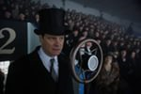
Техника речи
Техника речи
Голос
- высота тона
- сила звука
- тембр
Интонация
- мелодический рисунок
- логическое ударение
-паузы
Дикция
Темп

Slide 26
Естественность поведения
Признаки | Естественность | Неестественность
Осанка | Прямая спина | Сутулая спина
Выражение лица | Уверенное (спокойное), улыбка | Недовольное, агрессивное, угрюмое
Взгляд | Спокойный | Бегающий или тенденция прятать взгляд
Жесты | Органичные, раскованные | Отсутствие жестов либо лишние движения
Движение по сцене | Произвольное | Отсутствие движения («истукан»)
Стиль чтения лекции | Разговорный | Официальный, заученный
Настрой | Доброжелательный | Полностью безразличный
Использование текста | Опора на текст, умение оторваться от текста | Чтение «не поднимая глаз»

Slide 27
Составляющие техники речи и критерии оценки речи оратора
Составляющие техники речи | Критерии оцени речи оратора
 | Положительные | Отрицательные
Дикция | Четкая артикуляция звуков и слов | Невнятная артикуляция
Темп | 1) Нормальный: 120 слов в минуту; 2) умение менять (замедлять или убыстрять) темп | Слишком быстрый или слишком медленный
Интонация | Интонационное разнообразие речи; необходимые логические акценты и паузы | Интонационной многообразие; затянутые паузы
Голос | Достаточно громкий (уверенный) голос | Монотонный, тихий, неуверенный, затухающий голос

Slide 28
Работа над дикцией
Практика. Скороговорки
Все бобры добры для своих бобрят.
Из-под топота копыт пыль по полю летит.
Не жалела мама мыла, мама мыла Милу мылом.

Slide 29
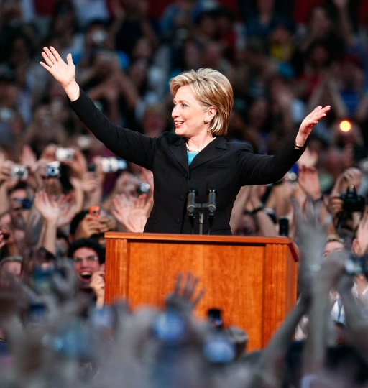
Образ оратора
Уровень 3. Образ оратора («кто говорит») | Одежда Поза Ходьба по аудитории Выражение лица (мимика и жесты, улыбка)
Психологический парадокс!
Распределение внимания слушателей:
60% - кто говорит
30% - как говорит
10% - что говорит

Slide 30
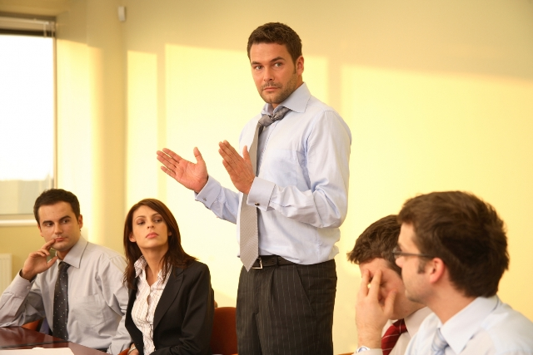
Контакт с аудиторией
Ораторские приемы контакта:
Зрительный контакт (большую часть времени смотреть на аудиторию, не читать «с листа»!).
Речевой контакт: Вопросы к аудитории.
Интрига, разного рода «крючки» («Об этом я расскажу чуть позже», «Сейчас я расскажу удивительный факт»).

Slide 31
Связанность ораторской речи
обеспечивается когезией, ретроспекцией и проспекцией.
КОГЕЗИЯ— это особые виды сцепления, связи, обеспечиваю­щие последовательность и взаимозависимость отдельных частей ораторской речи, которые позволяют глубже проникнуть в ее содержание, понять и запомнить отдельные ее фрагменты, рас­положенные на некотором (и даже значительном) расстоянии друг от друга, но в той или иной степени связанные между собой.

Slide 32
Связанность ораторской речи
Этот тип связи может выражаться различными повторами, словами, обо­значающими временные, пространственные и причинно-следствен­ные отношения:
таким образом, итак, во-первых, во-вторых, следующий вопрос, совершенно очевидно, посмотрим далее, перейдем к следующему
Связующую роль выпол­няют и такие слова и словосочетания: принимая во внимание, с од­ной стороны, с другой стороны, между тем, несмотря на это, как оказывается, по всей вероятности, как оказалось впоследствии.

Slide 33
Связанность ораторской речи
РЕТРОСПЕКЦИЯ — это форма речевого выражения, отсылаю­щая слушателей к предшествующей содержательной информа­ции.
Ретроспекция может выражаться словами и словосочетания­ми различного типа: как мы знаем, как мы понимаем, как было сказано ранее, как я говорил об этом, это заставляет нас вспомнить, ранее мы уже говорили об этом, вспомним, вы слышали, вы видели, известно, мы имели случай сказать об этом, в прошлый раз я уже говорил об этом.

Slide 34
Связанность ораторской речи
ПРОСПЕКЦИЯ— это один из элементов речи, отно­сящих содержательную информацию к тому, о чем будет гово­риться в последующих частях выступления.
Проспекция дает воз­можность слушателю яснее представить себе связь и взаимообусловленность мыслей и идей, изложенных в речи. Вначале оратор может обещать слушателям дать некоторую информацию в данном выступлении, а также говорить и о своих будущих выступлениях или о выступлениях других ораторов.

Slide 35
Речевые средства для контакта с аудиторией
1. «мы совместное»:
мы с вами, мы вместе, мы все, мы все слушатели, мы все вместе с вами, вместе с вами мы...
Например: Мы все вместе (вместе с вами мы) должны подумать над той проблемой, о кото­рой сегодня у нас с вами пойдет речь; Мы с вами хорошо знаем, как легко совершить ошибку, мы постоянно допускаем какие-то промахи и терпеливо их исправляем (из речи).

Slide 36
Речевые средства для контакта с аудиторией
2. глагольные формы:
проясним, оговоримся, конкретизируем, поясним, будем от­кровенны, попробуем понять, скажем прямо, отметим и т. п.
3. вводные конструкции, содержащие обращения к слушателям:
как вы понимаете, как вы догадываетесь, как види­те, как вы знаете, как мы знаем, как вы убедились и др.

Slide 37
Речевые средства для контакта с аудиторией
4. побудительные предложения:
согласитесь, прочитайте, подумай­те, возьмите, считайте, отметьте, запомните, проанализируйте, воз­разите, решайте.
5. конструкции с изъяснительны­ми придаточными, имеющие добавоч­ные оценочные оттенки.
ясно, что... известно, что... понятно, что

Slide 38
Этикет ораторской речи
Это специфические устойчивые единицы общения, принятые в ораторской практике и необходимые для установления контакта с аудиторией, поддержания общения в избранной тональности, передачи другой информации.
Оратор обращается к формулам речевого этикета, учитывая ситуацию выступления.

Slide 39
Этикетные формулы речи
Этикетные формулы могут быть:
офи­циальные (товарищи, товарищи судьи, граждане, дамы и господа, господа, коллеги) и неофициальные
нейтральные, констатирующие
(разрешите на сегодня закончить, этим я заканчиваю свое при­ветствие вам, позвольте обратить ваше внимание, я позволю себе начать, позволю себе утверждать, позвольте сейчас же ответить на ваши вопросы)
эмоциональные (друзья, дорогие друзья, мне было очень приятно выступить перед вами, я хочу поблагода­рить вас за внимание, благодарю вас).

Slide 40
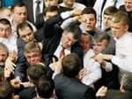
Ошибки оратора
Высокомерие: менторский тон, презрение, выказывание превосходства («О-о! Вы этого не знаете? А я думала, здесь грамотные люди собрались!..»).
Спор со слушателями.
Публичные замечания.
Выражение вслух своих предпочтений или антипатий (по вопросам религии, политики, национальностей и т.д.).
Враждебные выпады в адрес кого-либо.
Демонстрация усталости (вздохи).

Slide 41
выводы
Мы рассмотрели основы красноречия и отметили ошибки начинающих ораторов.
Чтобы стать настоящим оратором, надо много работать над собой, своей речью.
Ораторскому искусству можно научиться.
Знания об ораторском мастерстве важны любому человеку (в профессии и в личной жизни).
Главный залог успеха – практика.

Slide 42
Спасибо за внимание!

